Slide 1
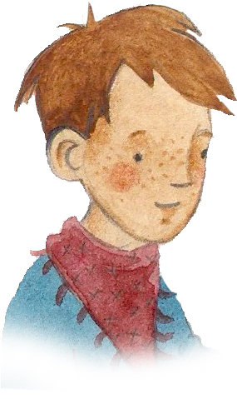
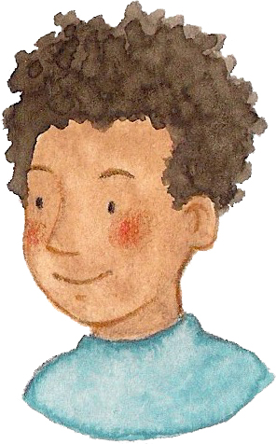
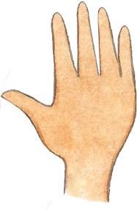
Addition
Adunarea [adunarea]
Ich habe 5 Plättchen und lege 3 Plättchen dazu.
Zusammen sind es dann 8 Plättchen.
Zu 4 Plättchen füge ich 6 Plättchen hinzu.
Insgesamt sind es dann 10 Plättchen.
Adaug 6 plăcuțe la 4 plăcuțe. În total sunt 10 plăcuțe.
[adaug schasse plakutze la patru plakutze. In total ssunt setsche plakutze]
Am 5 plăcuțe și adaug 3 plăcuțe. Împreună sunt 8 plăcuțe.
[am tschintsch plakutze schi adaug trej plakutze. Ümpreuna ssunt opt plakutze]

Slide 2
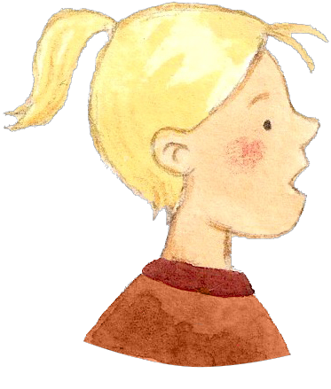
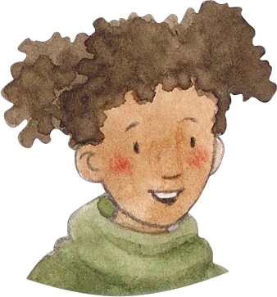
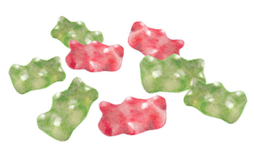
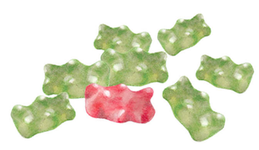
Addition
Adunarea [adunarea]
Ich habe 4 grüne und 4 rote Gummibärchen.
Zusammen sind es 8 Gummibärchen.
Ich habe 9 Gummibärchen, Insa hat 2 Gummibärchen mehr als ich. Insa hat also 11 Gummibärchen.
Am 4 ursuleți verzi și 4 ursuleți roșii. Împreună sunt 8 ursuleți.
[am patru urssuletz wersi schi patru urssuletz roschi. Ümpreuna sunt opt urssuletz]
Eu am 9 ursuleți, Insa are cu 2 ursuleți mai mult decât mine. Deci Insa are 11 ursuleți.
[Jeu am noua urssuletz, Insa are ku doj urssuletz mai mult deküt mine. Detsch Insa are unsspresetsche urssuletz]

Slide 3
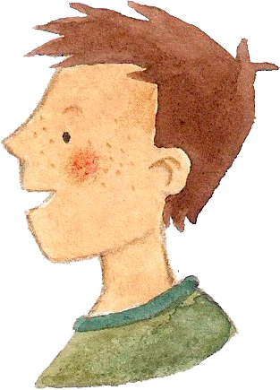
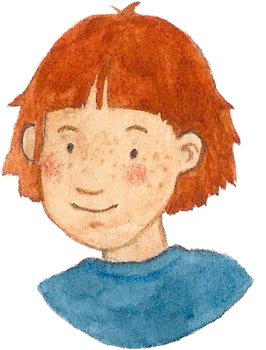
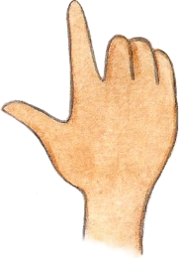
Subtraktion
Scăderea [sskaderea]
Ich habe 9 Plättchen und schiebe 3 Plättchen nach unten.
Es bleiben noch 6 Plättchen übrig.
Ich habe schon 6 Plättchen.
Insgesamt brauche ich 10.
Es fehlen noch 4 Plättchen.
Am 9 plăcuțe și împing 3 plăcuțe în jos. Mai rămân 6 plăcuțe.
[am noua plakutze schi ümping trej plakutze in dschoss. Mai ramün schasse plakutze]
Am deja 6 plăcuțe. În total am nevoie de 10. Mai lipsesc încă 4 plăcuțe.
[am dedscha schasse plakutze. Ün total am newoie de setsche. Mai lipssessk ünka patru plakutze]

Slide 4
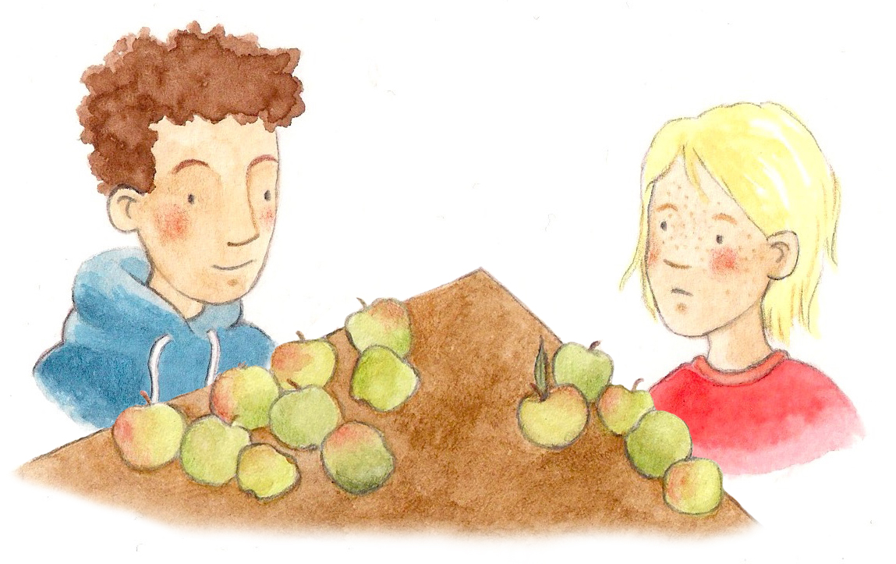
Subtraktion
Scăderea [sskaderea]
Ich habe 9 Äpfel.
Nina hat 4 Äpfel weniger als ich.
Ich habe also 5 Äpfel.
Eu am 9 mere. Nina are cu 4 mere mai puțin decât mine.
[jeu am noua mere. Nina are ku patru mere mai putzin deküt mine]
Deci eu am 5 mere.
[detsch jeu am tschintsch mere]

Slide 5
Multiplikation
Înmulțirea [ünmultzirea]
Ich erkenne 3 Fünfer.
Das sind zusammen 15.
Ich mache 3 Fünfersprünge.
0
5
10
15
Eu recunosc 3 grupuri a câte 5. Împreună fac 15.
[jeu rekunossk trej grupuri a küte tschintsch. Ümpreuna fak tschintschsspresetsche]
Eu fac 3 sărituri a câte 5.
[jeu fak trej ssarituri a küte tschintsch]
Notes:
Zahlenstrahlbild mit 3 Fünfersprüngen

Slide 6
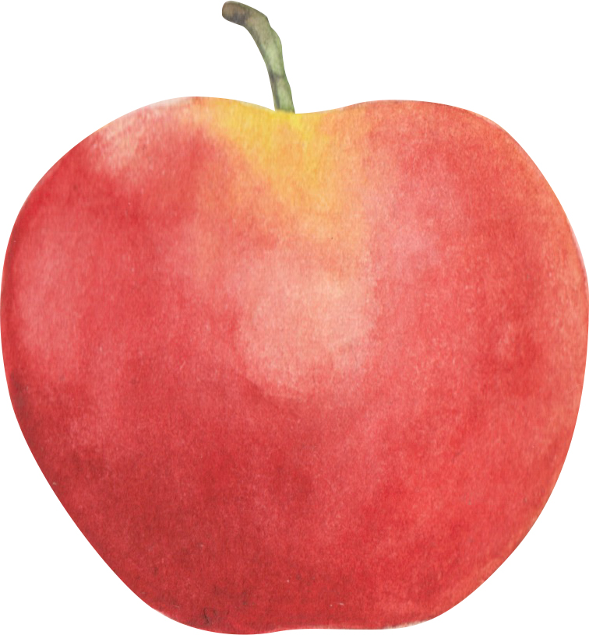
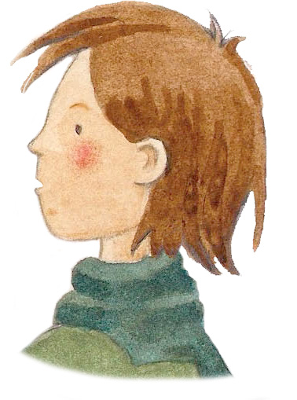
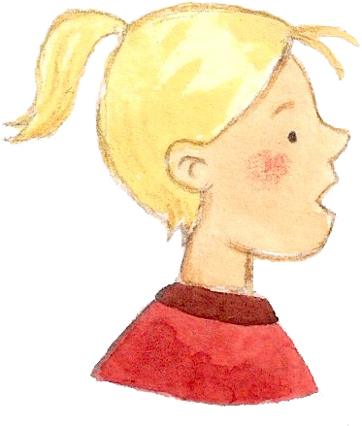
Multiplikation
Înmulțirea [ünmultzirea]
Ich habe 4 Äpfel.
Marie hat dreimal so viele.
Das sind zweimal 6 Plättchen.
Acestea sunt două ori 6 plăcuțe.
[atschesstea ssunt doua orj schasse plakutze]
Eu am 4 mere. Marie are de trei ori mai multe.
[jeu am patru mere. Marie are de trej orj mai multe]

Slide 7
Division
Împărțirea [ümpartzirea]
Wie viele Zweiersprünge passen in die 10?
10 : 2 = 5.
Es passen 5 Zweiersprünge in die 10.
Ich teile 10 Plättchen in 5 Zweier.
0
2
4
6
8
10
Câte sărituri de câte doi încap în 10? 10 : 2 = 5.
În 10 încap 5 sărituri de câte doi.
[küte ssariturj de küte doj ünkap in setsche?
Setsche ümpartzit la doj egal tschintsch. Ün setsche ünkap tschintsch ssariturj de küte doj]
Eu împart 10 plăcuțe în 5 perechi.
[jeu ümpart 10 placutze in tschintsch perech]
Notes:
Bild Zahlenstrahl bis 10 mit 5 Zweiersprüngen

Slide 8
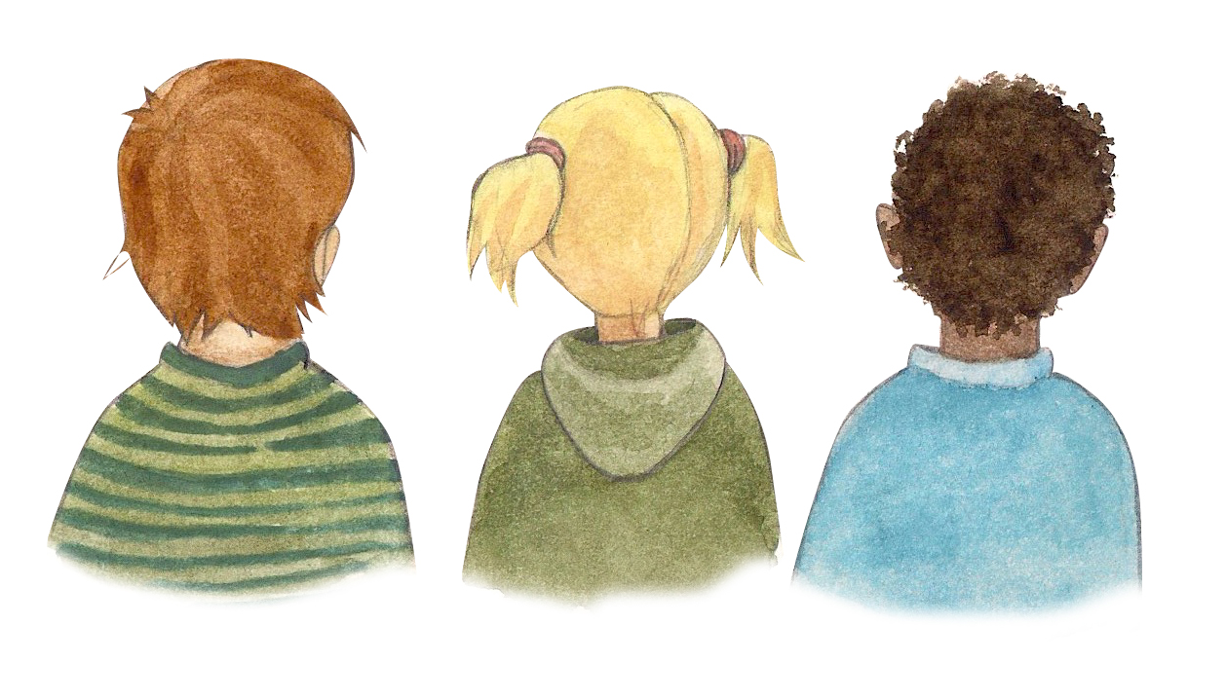
Division
Împărțirea [ümpartzirea]
Ich verteile 24 Gummibärchen an
3 Kinder.
Jedes Kind bekommt 8 Gummibärchen.
Eu împart 24 ursuleți la 3 copii. Fiecare copil primește 8 ursuleți.
[jeu ümpart douasetsch schi patru de urssuletz la 3 kopi. Fiekare kopil primeschte opt urssuletz]
Notes:
Drei 5er-Türme aus Bausteinen

Slide 9
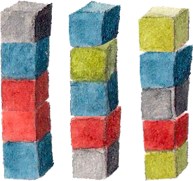
Division
Împărțirea [ümpartzirea]
Wie viele 5er-Türme kann ich mit 15 Bausteinen bauen?
Mit 15 Bausteinen kann ich drei 5er-Türme bauen.
Câte turnuri de câte 5 pot construi cu 15 piese? Cu 15 piese pot construi 3 turnuri de câte 5.
[küte turnurj de küte tschintsch pot konstrui ku tschintschsspresetsche piesse?
Ku tschintschsspresetsche piesse pot konsstrui trej turnuri de küte tschintsch]
Notes:
Drei 5er-Türme aus Bausteinen

